Slide 1


15
років
на
аграрному
ринку
України

Slide 2
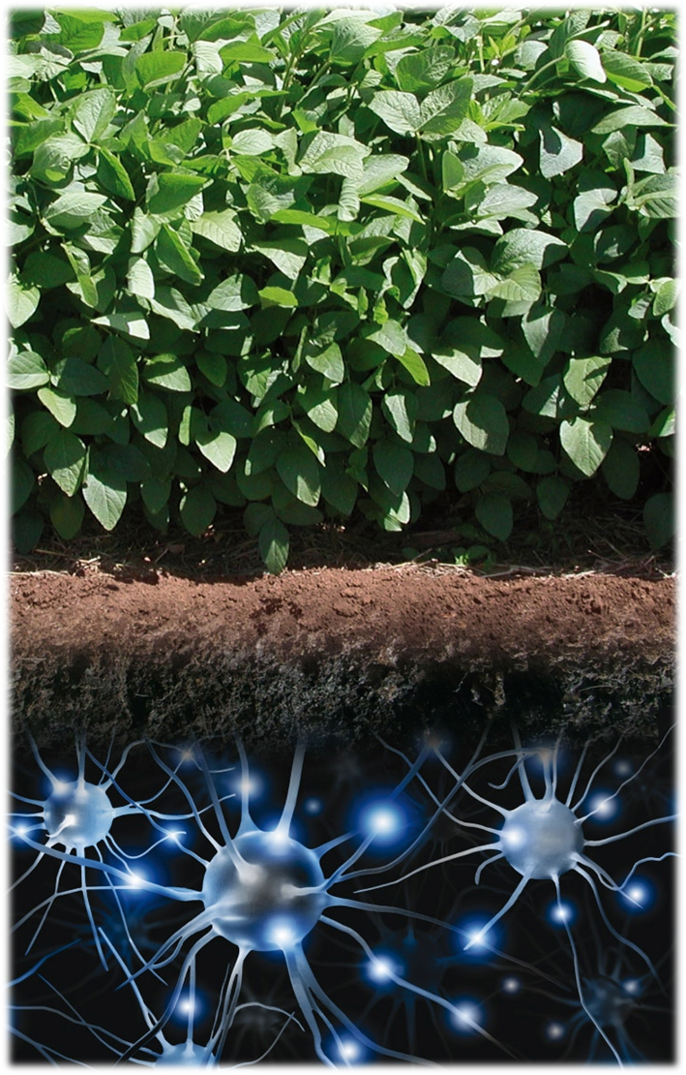
препарати групи компаній БІОНА
в технології вирощування сої

Slide 3
не чекайте симптоми
(коли вже)
-
захищайтесь від причин
(коли ще)

Slide 4
технологічна схема
Загальна інформація, особливості,
фактори впливу, технології застосування
1. підготовка ґрунту
2. підготовка насіння
3. обробка по вегетації

Slide 5
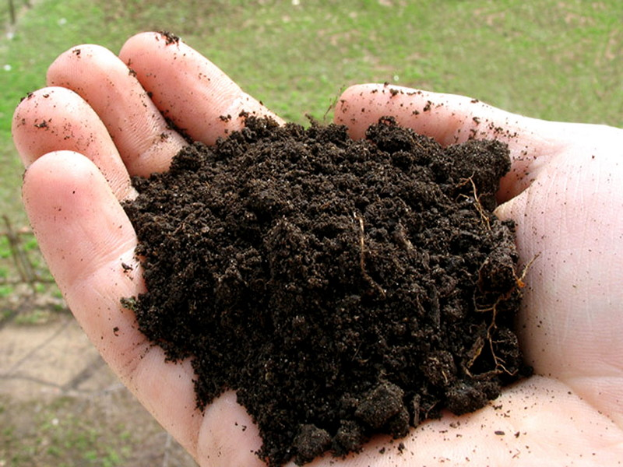
1. підготовка ґрунту

Slide 6
ґрунтовий фунгіцид
Ґрунтово-здобрювальний препарат
ЭфектБіо
Препаративна форма: рідина світло-коричневого кольору.
Склад: міцелії та хламідоспори грибів Trichoderma viride, Trichoderma lignorum, живі клітини бактерії Bacillus acidocaldarius, целлюлозолітичний комплекс.
Кількість життєздатних клітин: не менш 2х 10⁹ КОЕ/мл.
Упаковка: каністра обсягом 10 л.

Slide 7
ґрунтовий фунгіцид
Ґрунтово-здобрювальний препарат
ЭфектБіо
Багатокомпонентний препарат «Ефект Біо» складається з спеціально підібраних мікроорганізмів та допоміжних компонентів, одночасне застосування проявляє синергізм дії, направлена дія пригнічення та знищення збудників хвороб та значному пошвидченю розкладання пожнивних решток.

Slide 8
ґрунтовий фунгіцид
Ґрунтово-здобрювальний препарат
ЭфектБіо
1. Trichoderma lignorum - пригнічує розвиток хвороб, шляхом руйнування стін клітинок міцелія грибів-патогенів та є диструктором рослинних решток.
2. Trichoderma viride – пригнічує розвиток фітопатогених мікроорганізмів шляхом дії на них прямим паразитуванням, боротьбою за субстрат, та дією антибіотиків ліотоксин, віридин, триходермін и др.) які синтезує гриб T. viride та інших біологічно активних речовин, котрі пригнічують розвиток багатьох видів збудників хвороб, а також гальмують репродуктивну здатність патогенів.
3. Bacillus acidocaldarius - діє синергічно з грибами роду Trichoderma, збільшує їх активність, а також виробляють ферменти (альфа-амілазу, глюко-амілазу, эстеразу), котрі переводять важкі органічні речовини в доступну для рослин форму;
4. Целюлозолітичний комплекс (ферменти) сприяє швидкому росту на рослинних рештках корисних мікроорганізмів та більш повній диструкції.

Slide 9
ґрунтовий фунгіцид
Ґрунтово-здобрювальний препарат
ЭфектБіо
1. Має високу гиперпаразитичну активність проти широкого спектру збудників хвороб рослин Fusarium (фузаріозне в'янення, кореневі гнилі), Helminthosporium (гельминтоспоріозна коренева гниль), Rhisoctonia (ризоктоніоз, коренева гниль), Pythium (коренева гниль, випрівання), Verticillium (вертицильозне в'янення, кореневі гнили)
2. Руйнуються рослинні рештки сільськогосподарських культур;
3. Покращує структуру и родючість ґрунтів за рахунок збагачення поживними речовинами та розвиток корисної мікрофлори ґрунту;
4. Має стійкість до перепадів температур (з +5 до +40ºС) и хімічному забрудненню ґрунту;
5. Збільшує урожайність сільськогосподарських культур.
6. Сприяє рекультивації ґрунту.

Slide 10
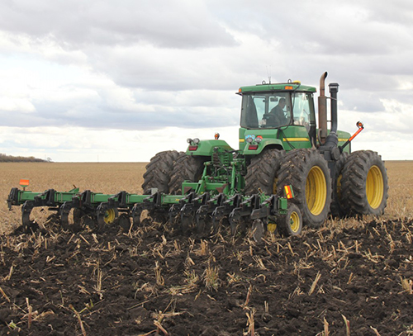
ґрунтовий фунгіцид
Ґрунтово-здобрювальний препарат
ЭфектБіо
Обприскування проводять, уникаючи високих температур: увечері або вночі. Допускається обробка днем в безсонячну погоду при температурі не нижче +5°С.
Застосовують препарат «Ефект Біо» по рослинним решткам: пшениці, сої, ріпаку, сорго, кукурудзи, соняшника, цукрових буряків перед дискуванням або боронуванням (в залежності від агротехніки). Оптимальна глибина заробки рослинних решток в грунт повинна бути від 5 см до 16 см, для достатнього повітря забезпечення мікроорганізмів.

Slide 11
ґрунтовий фунгіцид
Ґрунтово-здобрювальний препарат
ЭфектБіо
Норма препарату для дрібностебельних (пшениця, ячмінь и т.д.) - 1,5 л/га, для великостебельних (кукурудза, соняшник, ріпак, цукрові буряки и т.д.) – 3,0 л/га. Робочій розчин - 200-300 л/га.
Для уникнення азотного голодування для наступної культури вносять азотні добрива в баковій суміші з розрахунку:
Бак оприскувача набрати до половини, далі розчинити азоті добрива (карбамід, аміачна селітра), далі добавити препарат «Ефект Біо»
* N3-N5 — для стерни дрібностебельних;
* N5-N10 — для стерни великостебельних.
Загальний період роботи препарату «Эфект Біо» продовжується 6-7 місяців. Найбільш активний період розкладання перші 3-4 місяці після застосування. При настанні несприятливих природніх умов (морозів, посухи) утворюються спорові форми, стійкі до цих факторів.

Slide 12
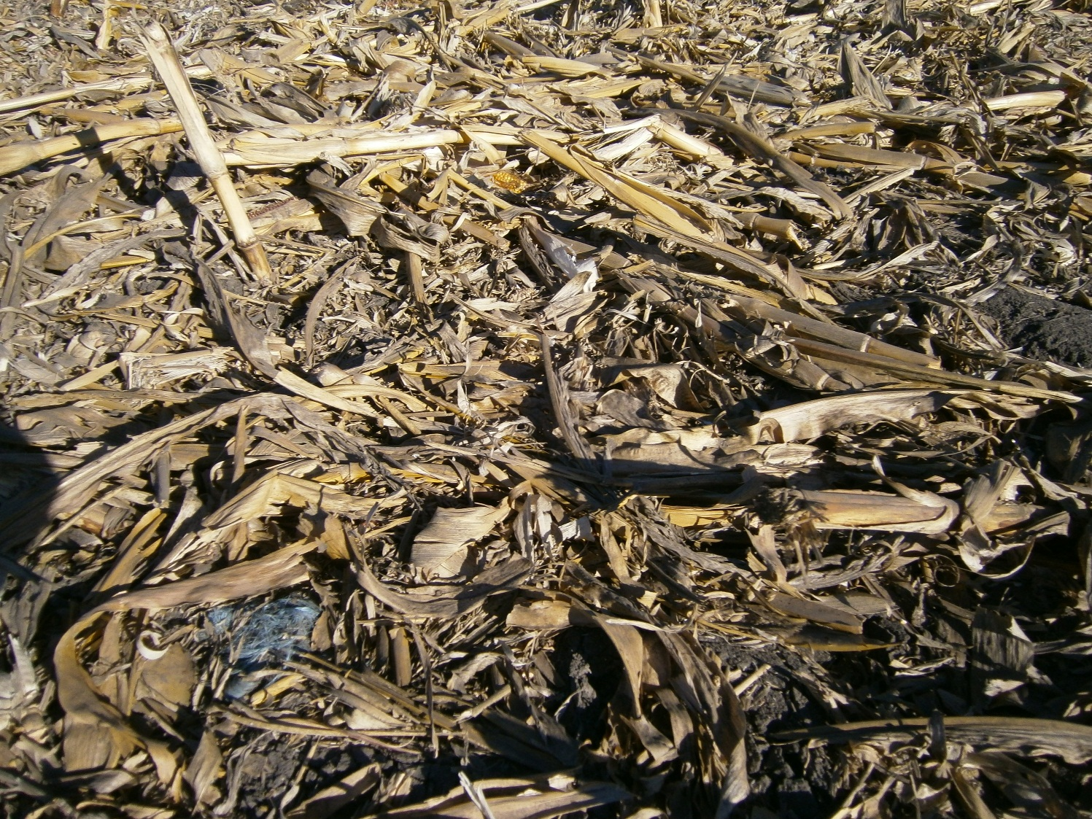
ґрунтовий фунгіцид
Ґрунтово-здобрювальний препарат
ЭфектБіо

Slide 13
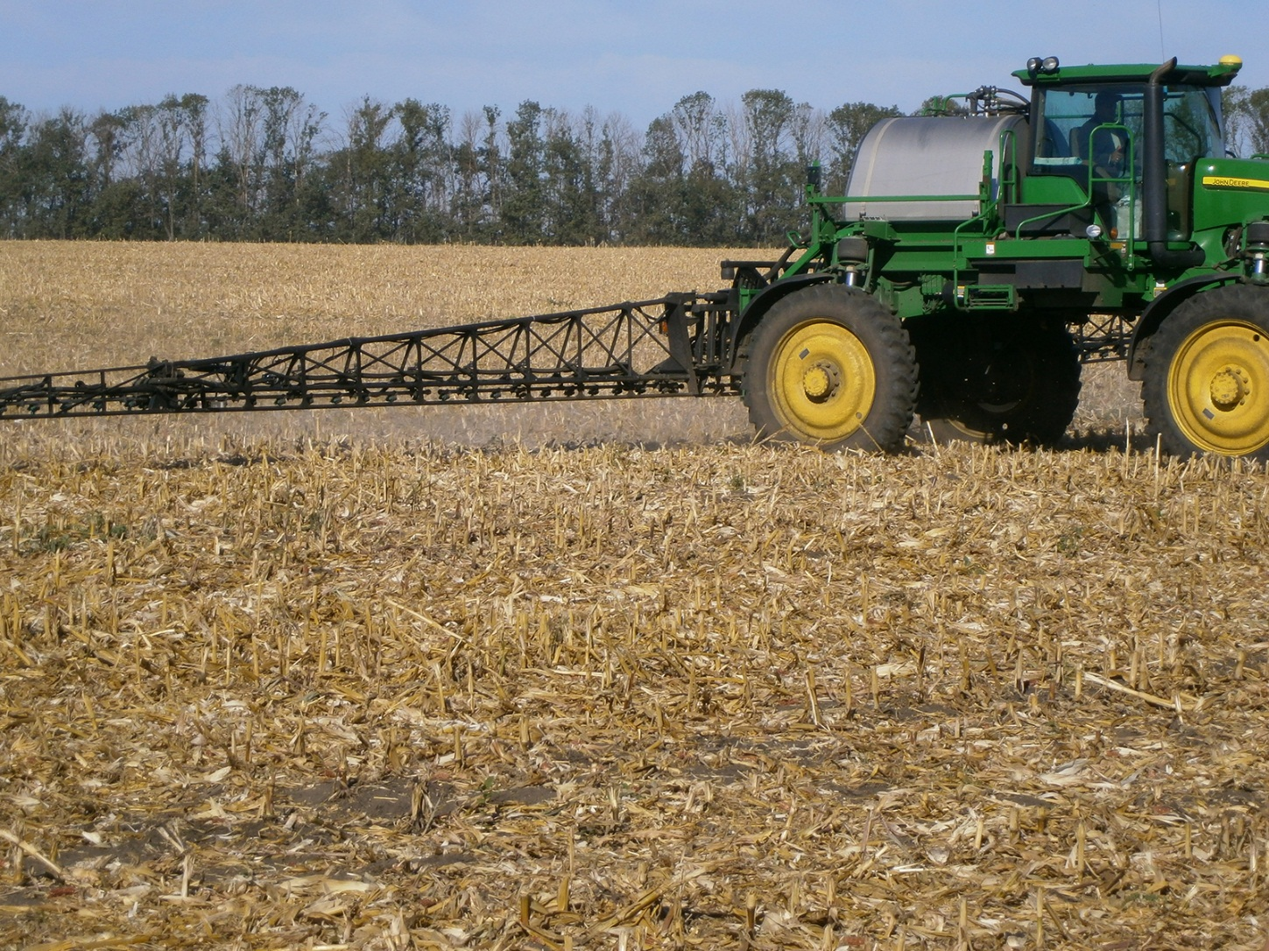
ґрунтовий фунгіцид
Ґрунтово-здобрювальний препарат
ЭфектБіо

Slide 14
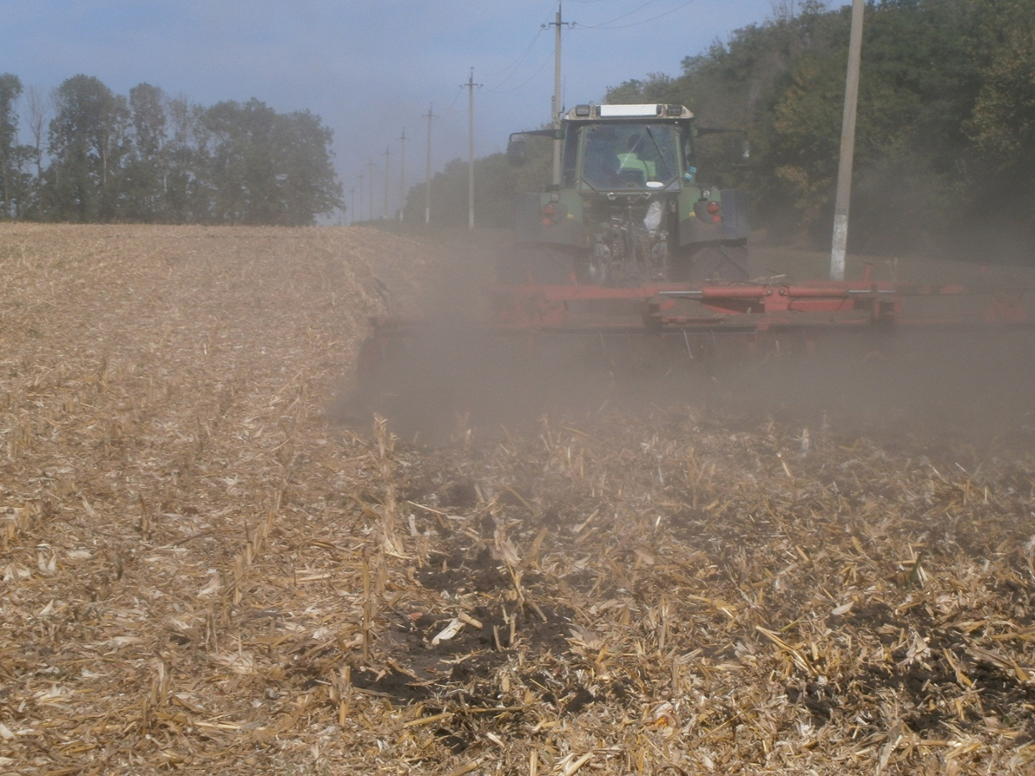
ґрунтовий фунгіцид
Ґрунтово-здобрювальний препарат
ЭфектБіо

Slide 15
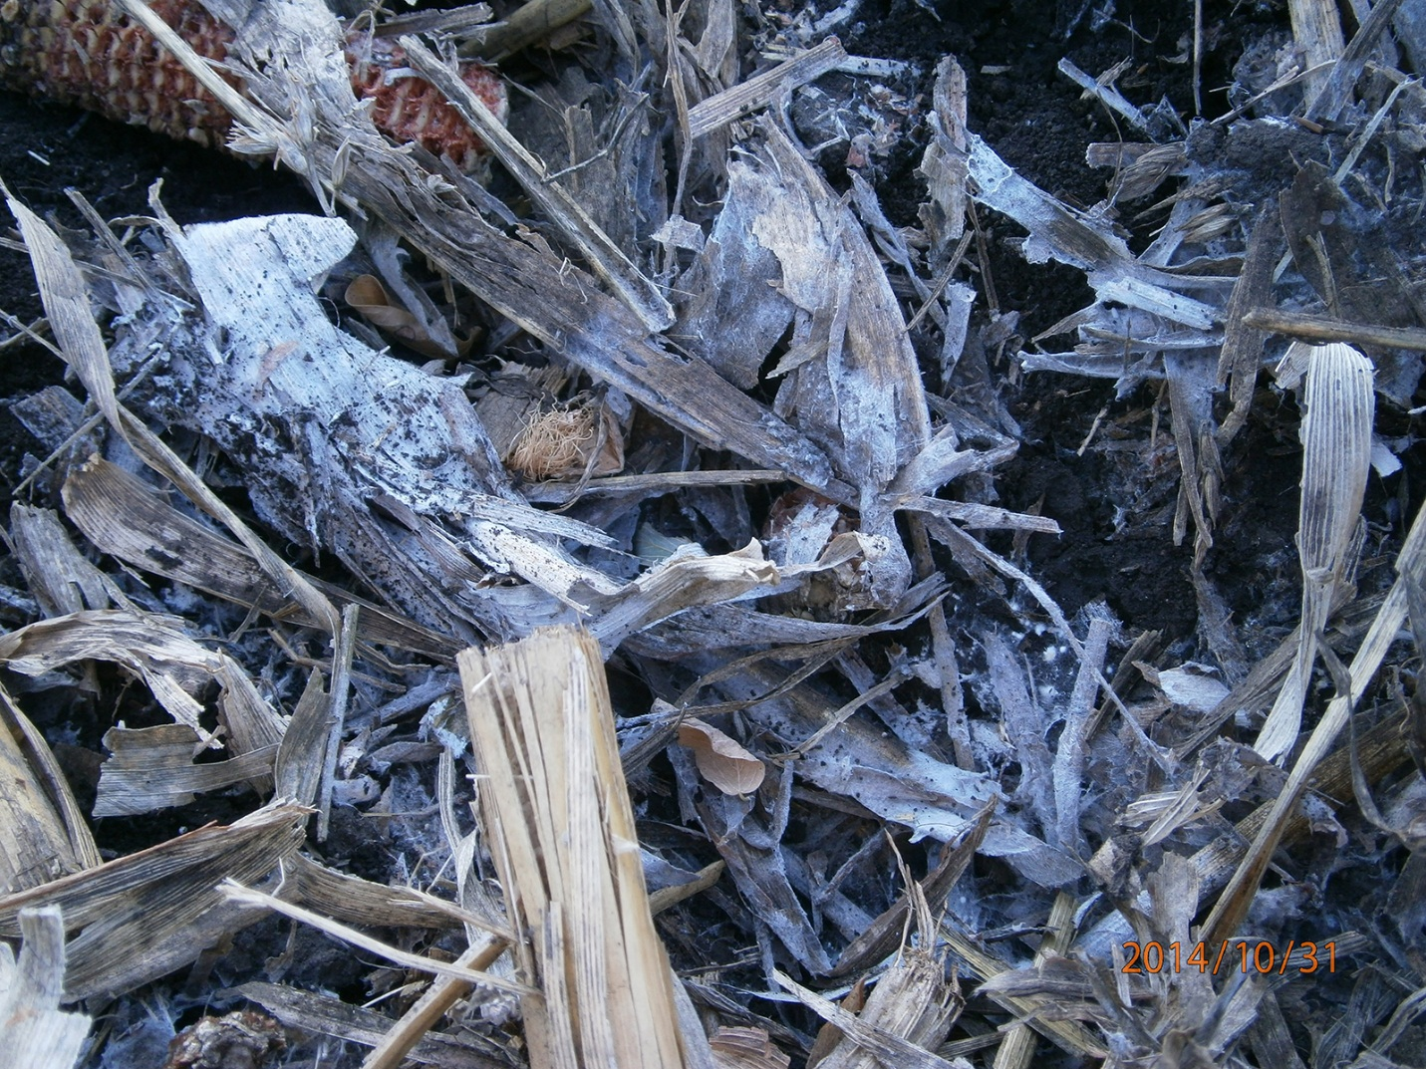
ґрунтовий фунгіцид
Ґрунтово-здобрювальний препарат
ЭфектБіо

Slide 16
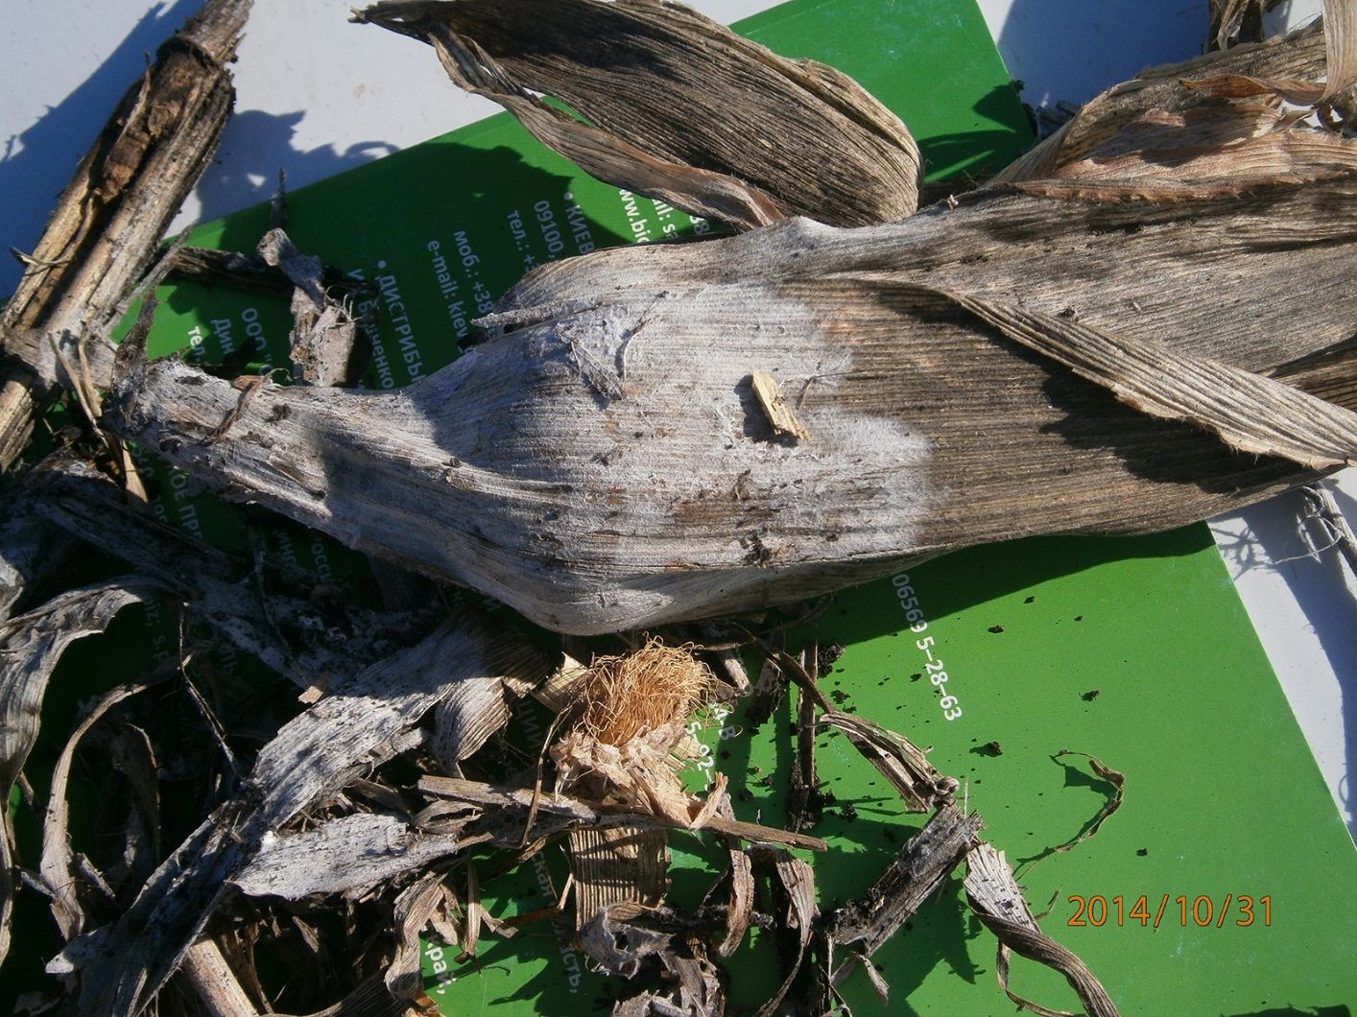
ґрунтовий фунгіцид
Ґрунтово-здобрювальний препарат
ЭфектБіо

Slide 17
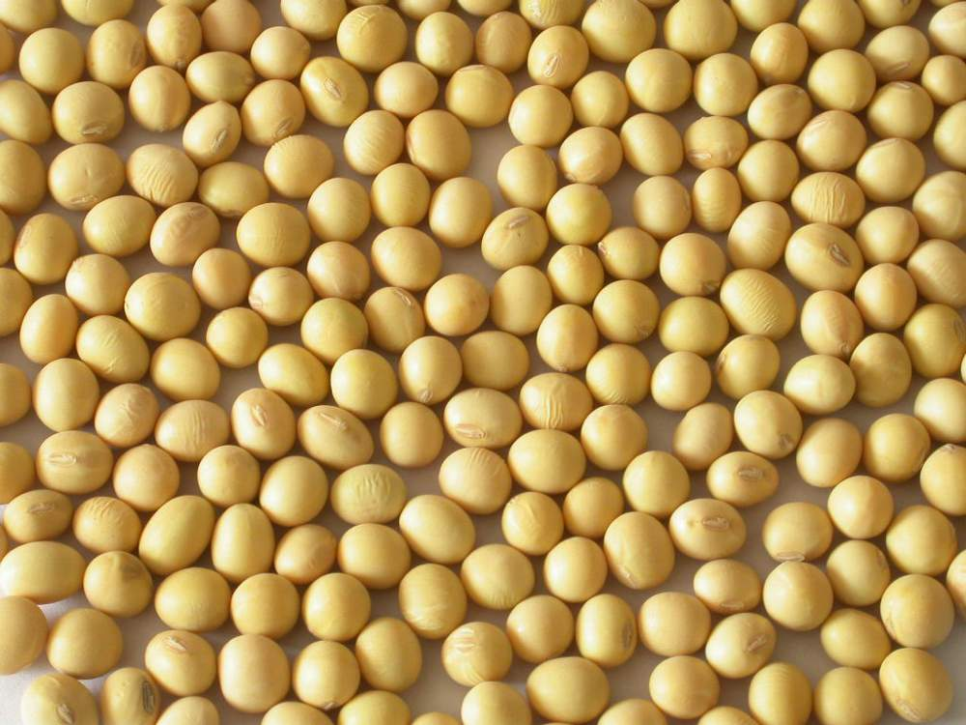
2. підготовка насіння
ІНОКУЛЯНТИ

Slide 18
Загальна інформація
Соя (Glycine maх) - бобова культура, насіння якої мають в складі 37-45% білку від загальної маси. В залежності від рівня кількості білку, в одному центнері сої буває 5,5 -6,7 кг азоту.
Урожайність в 40 центнерів с га. Потребує 133 кг азоту. Не дивлячись на більшу потребу сої в елементах живлення вона слабше інших реагує на внесення добрив, але дуже добре відгукується на їх післядію.
Потреба сої в азоті більше 100 кг/га
37- 45% білку від загальної маси

Slide 19
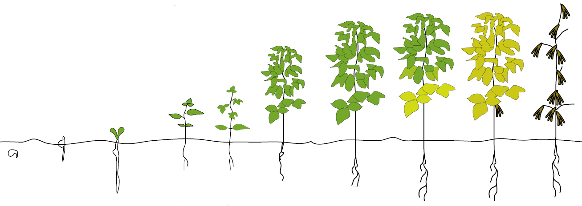
фази розвитку сої
VE | VC | V1 | V2 | V3 | V4 | V5 | V6 | R1 | R2 | R3 | R4 | R5 | R6 | R7 | R8
Проростання | Сходи | 1-й трійчатий | 2-й трійчатий | 3-й трійчатий | 4-й трійчатий | 5-й трійчатий | 6-й трійчатий | Початок цвітіння | Повне цвітіння | Початок бобоутворення | Бобоутворення | Бобоутворення | Повне бобоутворення | Початок стиглості | Повна стиглість

Slide 20
потреба сої в азоті
в залежності від фази розвитку
В період з повного цвітіння (R2) до фази утворення бобів (R5) рослина сої потребує від 60 до 70% всього потрібного азоту і робить це шляхом його фіксації
60-70 %

Slide 21
потреба сої в азоті
в залежності від фаз розвитку
Значна кількість азоту соя потребує на проміжок від репродуктивної фази початок цвітіння (R1) до початку утворення насіння (R5). Наприклад, утворення стручків (фази R3 и R4) потребує від B. japonicum кожного дня конвертації азоту приблизно 3,4 кг. на гектар.
3,4 кг/га

Slide 22
Активність бактерій
в залежності від фаз розвитку сої
В польових умовах формування бульбочок можливо побачити після активізації бактерій, но дуже активно цей процес починається в період другої та третьої фази вегетативного розвитку сої (V2 и V3). С цього часу число бульбочок та кількість зафіксованого бактеріями азоту швидко росте. Зменшення цього процесу починається з моменту між п'ятою та шостою фазами регенеративного розвитку (R5 и R6).
Активність
бактерій

Slide 23
Засвоєння добрив
за весь період вегетації ( % )
Фаза розвитку росли | азот | фосфор | калій
Від сходів до цвітіння | 5,9 - 6,8 | 4,6 - 4,7 | 7,6 - 9,4
Цвітіння, формування бобів, початку наливу насіння | 57,9 - 59,7 | 59,4 - 64,7 | 66,0 - 70,0
Від початку наливу зерна до кінця дозрівання | 33,7 - 36,3 | 30,6 - 36,0 | 18,9 - 26,4

Slide 24
Єкономічне обгрунтування
застосування инокулянтів
Потреба сої в азоті за період вегетації більше 100 кг/га (290 кг ам.селитри)
Вартість 1т. = 7850 грн, що на га складає 3694 грн.
Вартість 1т. обробки инокулянтами ГК “Биона” складає від 755 до 1375 грн.
При нормі висіву 110 кг/га витрати складають від 84 до 153 грн/га

Slide 25
інокулянт
Нітрофікс П (Glycimax)
Виробництво США Novozymes
Нітрофікс П - інокулянт для обробки насіння сої на сухому стерильному торфі.
Склад: Bradyrhizobium japonicum та Bradyrhizobium elkanii.
Титр: Не менш 2,5 х 109 КУО/1 г на закінчення терміну зберігання.
Пакування: Пластиковий пакет обсягом 0,6 кг.
Спосіб № 1. Обробка насіння в ящиках (коробках) сівалок. Інокулянт засипають в ящик сівалки и рівномірно перемішують.
Спосіб № 2. Обробка проводиться стандартним наполовину сухим способом.
Норма застосування: 1кг інокулянту на 1 т насіння.

Slide 26
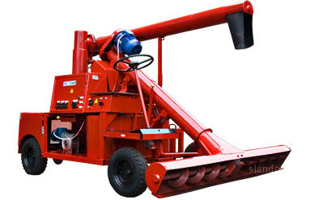
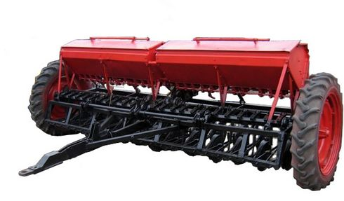
інокулянт
Нітрофікс П (Glycimax)
Виробництво США Novozymes
Рекомендується для підприємств, які не планують протруювати насіння.
інокулянт за рахунок електростатичної взаємодії, та високої адгезії препарат надійно прилипає до насіння. Ця перевага дає можливість проводити інокуляцію безпосередньо в сівалці.
Адгезия (от лат adhaesio — прилипание)

Slide 27

інокулянт
Нітрофикс Ж
виробництво Аргентина
Нитрофикс Ж - стерильний рідкий інокулянт для сої.
Для обробки в день посіва.
склад: для сої - Bradyrhizobium japonicum.
для нуту – Mesorhizobium ciceri,
для гороху – Rhizobium leguminosarum.
Титр: не менш 2,5 х 109 КУО/ 1 мл.
Пакування: Пакет у картонній коробці «Bag-in-Box» обсягом 2 л.
Застосування: Інокулянт розводят в 8-9 літрах води ретельно перемішують.
Норма застосування: 1,7 л на т насіння.

Slide 28
інокулянт
PreNoctin A
виробництво Аргентина
(PreNoctin A) - стерильний рідкий інокулянт для сої з стабілізатором-прилипачем
Для насіння сої з завчасною обробкою (до 21 дня до посіву).
Состав: Bradyrhizobium japonicum.
Титр: не менш 2,5 х 109 КУО/1 мл.
Пакування:
Компонент інокулянт - пакет у картонній коробці «Bag-in-Box» з обсягом 2 л
Компонент стабілізатор–прилипач - пакет «Bag-in-Box» обсягом 1 л
Поеднувач.

Slide 29
2. подготовка насіння
РЕСПЕКТА

Slide 30
Біо протруювач
РЕСПЕКТА
Біологічний протруйник для зернобобових культур (сої, гороху, нуту та інші). Використовується для знешкодження або пригнічення бактеріальної и грибної інфекції на насінні, паростках та сходах бобових культур. Застосовується при вірогідності розвитку фузаріозу та кореневої гнилі після посіву, можливому стресі від хімічних препаратів при низьких посівних якостях насіння. Сприяє утворенню «сигнальних» речовин які дають можливість отримати більш дружнє та своєчасне бульбочкоутворення.

Slide 31
Біо протруювач
РЕСПЕКТА
Синтез антибіотиків: Бактерії P. aureofaciens здатні утворювати феназіни – природні антибіотики, які відіграють важливу роль в пригніченні росту збудників хвороб рослин.
Синтез регуляторів росту рослин: Бактерії P. Aureofaciens, колонізує ризосферу зернобобових культур, синтезує фітогормони індоліл-3-уксусної кислоти (ИУК), яка, стимулює розвиток кореневої системи рослин.

Slide 32

Біо протруювач
РЕСПЕКТА
Норма застосування "Респекта" складає 1,0 л/т насіння
Препаративна форма: рідина
Склад: живі клітина бактерії Pseudomonas aureofaciens та продукти їх метаболізму.
Титр: не менш 2,0×10⁹ КОЕ/мл.
Пакування: пакет в картоннвй коробці "bag-in-box" обсягом 2 л.
.

Slide 33
био протравитель
Респекта
Индукция резистентности к фитопатогенам. Обработка семян препаратом «Респекта» повышает устойчивость растений к фитопатогенным грибам. При этом отмечаются усиление лигнификации корневой ткани (кораобразование) и повышение содержания фитоалексинов в стеблях растений.
Фитоалексины — особые антибиотики, образуемые только высшими растениями. Каждый вид растений синтезирует определенный набор фитоалексинов.
Повышение содержания фитоалексинов в стеблях культурных растений происходит в ответ на раздражение бактериями P. aureofaciens. Другими словами, препарат "Респекта"повышает природный иммунитет культурных растений к патогенной микрофлоре.

Slide 34
Біо протруювач
РЕСПЕКТА
Переваги та властивості:
Забезпечує захист насіння, паростків та сходів бобових культур від бактеріозів, в'янення та кореневих гнилій;
Оптимізує ріст та розвиток кореневої системи:
Переводить фосфор в доступну для рослин форму Р12-15 кг/га;
Колонізує кореневу систему и забезпечує захист кореневої системи на протязі всього вегетаційного періоду.
Збільшує енергію проростання насіння на 1-1,5%;
На 100% сумісний в баковій суміші з інокулянтами;
Не викликає розвитку резистентності у патогенних мікроорганізмів;
Виробляє «сигнальні» речовини.

Slide 35
ВИСНОВКИ З ПІДГОТОВКИ НАСІННЯ

Slide 36
хімічні протруйники
та інокулянти
При наявності насіннєвої інфекції насіння протруюють хімічними протруйниками: наприклад - беноміл 50% з.п. В порівнянні з іншими хімічними препаратами беноміл менш ингібірує дію азотфіксуючих бактерії.
Крім беноміла для обробки насіння сої використовують препарати на основі флудіоксоніла, тірама, імазалила, тебуконазола.
Однак обробка насіння цими препаратами повинна проводитись за 5-7 днів до інокуляції, а при одночасному застосуванні норма інокулянта збільшується на 50%

Slide 37
активність бактерій
Якщо бульбочки візуально видно на коренях рослин в фазу 3-го тройчатого листу, то можемо говорити про те що культура має шанси годуватися азотом за рахунок бактерій.
Не всі бульбочки фіксують азот. Важливою властивістю бульбочкових бактерій є АКТИВНІСТЬ.
Їх поділяють:
- Активные (эффективные)
Малоактивные (малоэффективные)
Неактивные (не эффективные)
Визначити активні бульбочки не важко, достатньо розрізати бульбочку в руках, і якщо ми побачимо в середині рожевий колір, то можемо зробити висновок, що бактерії активні.

Slide 38
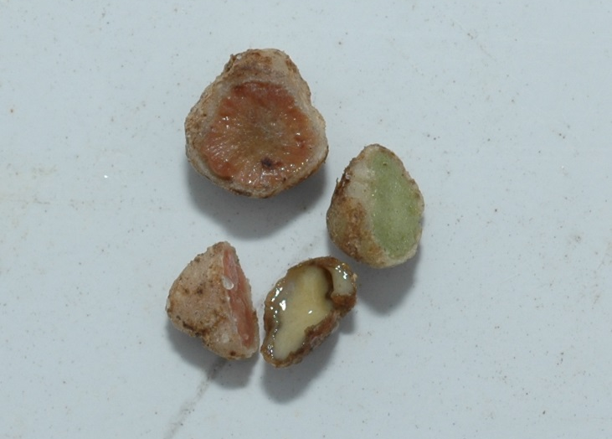
Активність бульбочок

Slide 39
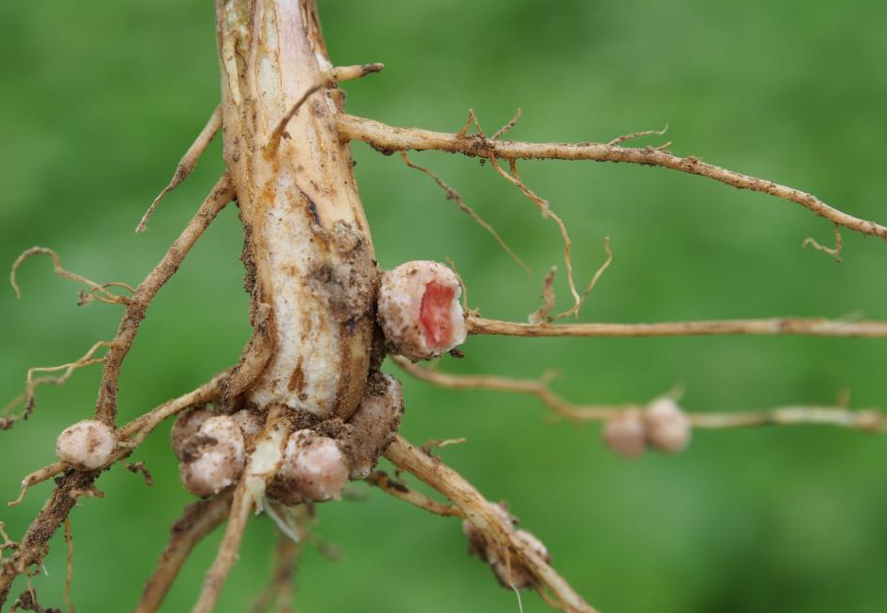
Активність бульбочок

Slide 40
Особливості
інокулянтів
З початку розгерметизації упаковки препарат треба використати на протязі доби.
Оброблене насіння необхідно висіяти на протязі доби в вологий ґрунт.
Уникати дії прямих сонячних променів на інокулянт то оброблене насіння.

Slide 41
Фактори які впливають
на активність бактерій
ВОЛОГІСТЬ
Оптимальна вологість ґрунту для розвитку бульбочкових бактерій 60-70% від повної вологоємкості ґрунту. Мінімальна вологість ґрунту при яких можливий розвиток цих бактерій 17%. При низькій вологості бактерії мають мінімальний розвиток.
Зайва вологість може призвести до зниження аерації ґрунту.
ТЕМПЕРАТУРА
Бактерії починають фіксувати азот при температурі + 12˚С и вище. Максимальна активність бульбочок проявляється при температурі 20-25˚С. Якщо температура вища за +30 ˚С це негативно вплив на процеси утворення бульбочок.

Slide 42
Фактори які впливають
на активність бактерій
КИСЛОТНІСТЬ
Важливу роль в життєдіяльності бульбочкових бактерій грає кислотність ґрунту. Оптимальна кислотність для сої складає рН 6,5-7,0. Кислотність 4,0-4,5 призводить до спаду життєдіяльності бактерій.
АЗОТ – Також на активність бульбочкових бактерій впливає не нормоване внесення азотних добрив під сою, що призводить до так званого «спалювання» бактерій. Для розвитку бактерії рекомендується вносити до 20 кг д.р. азоту.
Необхідно наявність в ґрунті фосфору не нижче 2,5 мг/100 г.
Не використовуйте хлоровану воду приготування робочого розчину.

Slide 43
Фактори які впливають
на активність бактерій
АЦЕТОХЛОР
це ЗЛО

Slide 44
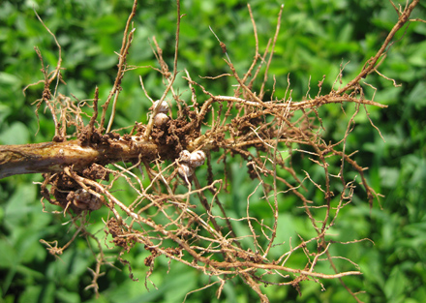
Результат застосування
Інокулянтів + РЕСПЕКТА

Slide 45
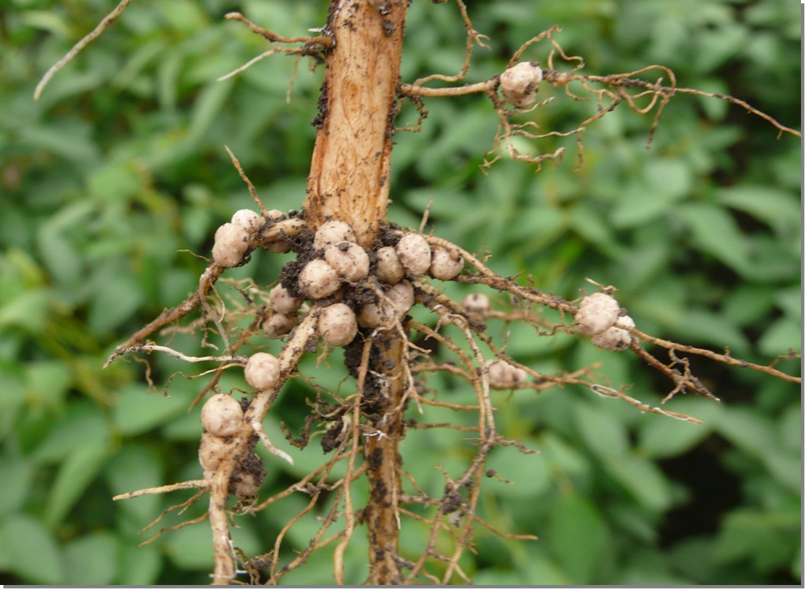
Результат застосування
Інокулянтів + РЕСПЕКТА

Slide 46
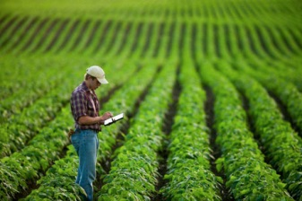
3. обробка сої
по вегетації

Slide 47
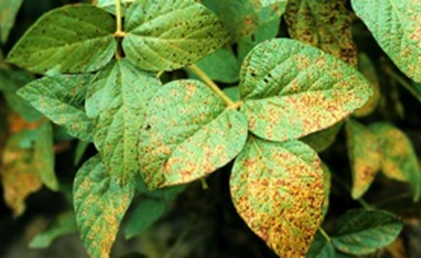
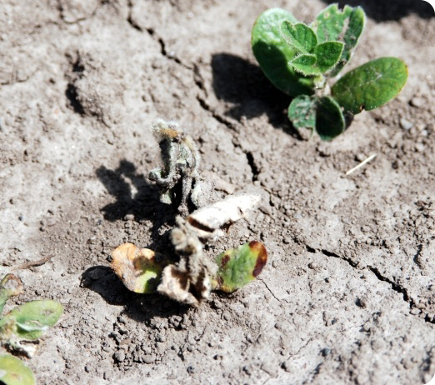
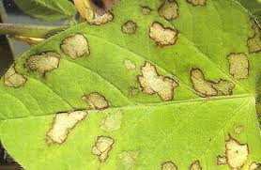
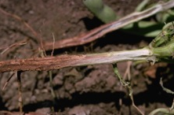
Основні захворювання сої
Септоріоз сої
Septoria glycines
Фузаріоз сої
Fusarium oxysporum,
F. solani, F. gibbosum,
F. avenaceum,
Аскохітоз сої
Ascochyta sojaecola

Slide 48
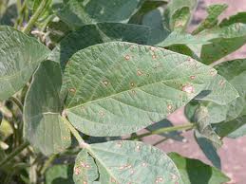
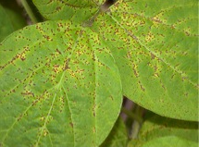
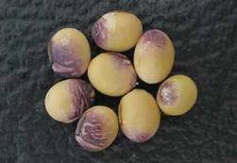
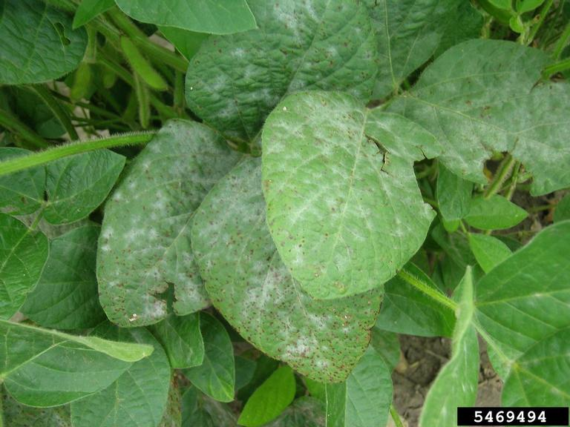
Основні захворювання сої
Церкоспороз
Cercospora sojina
Іржа
Uromyces sojae,
Борошниста роса
Erysiphe communis

Slide 49
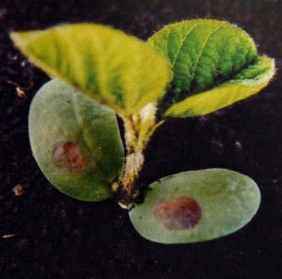
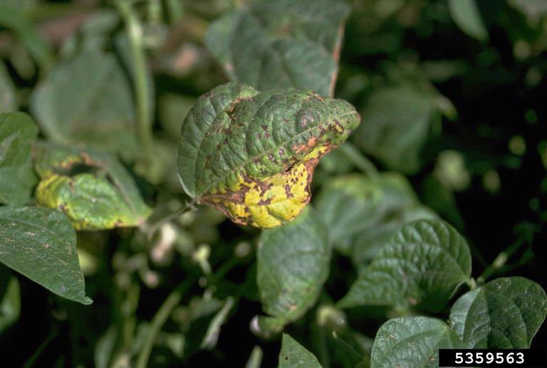
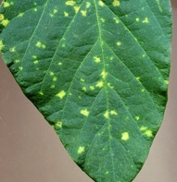
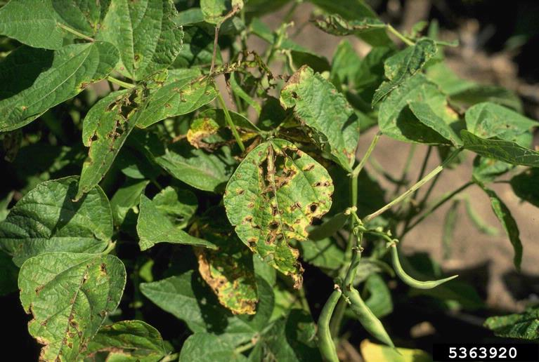
Основные болезни сои
Бактеріози
Пустульний бактеріоз
Углова плямистість
Бактеріальний опік
комплекс
Пероноспороз
Peronospora manshurica

Slide 50
біологічний фунгіцид
стимулятор росту
мікродобриво
Нива 2Б

Slide 51
Біологічний фунгіцид
Нива 2Б
Препаративна форма:
двокомпонентний препарат - рідина
Склад:
живі клітини бактерії Pseudomonas aureofaciens,
мікроелементи в хелатній формі (Zn, Co, B, Mo, Fe, Mn, Cu), природній регулятор росту.
титр: не менш 2,0Х10⁹ КОЕ/мл.
Пакування:
состав А — каністра обсягом 5 л
состав Б — каністра обсягом 10 л.

Slide 52
Біологічний фунгіцид
Нива 2Б
Багато функціональний препарат в склад якого входить біологічний фунгіцид, природний регулятор росту та мікроелементи.
Використовується для захисту зернобобових культур від фузаріозу (як місцеве враження, так і дифузіоннє) антракнозу, септоріозу, аскохітозу, білої та сірої гнилі.
Крім цього Нива 2Б протидіє розвитку бактеріальних хвороб: бура углова (бактеріальний опік), пустульна плямистість.
Знімає стрес після застосування пестицидів.

Slide 53
Біологічний фунгіцид
Нива 2Б
Бактерії P. aureofaciens продуцюють ООМІЦИН А природній антибіотик, який має суттєвий вплив на розвиток (супрессію) збудників хвороб рослин. Також бактерії синтезують індоліл-3-уксусну кислоту яка стимулює ріст та розвиток рослин.
Бактерії P. аureofaciens виробляють пігменти, так звані сідерофори, які зв'язують залізо та транспортують його в клітини рослин, завдяки чому утворюються стабільні комплекси які не доступі фітопатогенним мікроорганізмам, та сприяють покращенню роста рослини.

Slide 54
Біологічний фунгіцид
Нива 2Б
Застосування:
В оприскувач препарат Нива2Б додають в останню чергу, після хімічних препаратів. Пропорція складів А та Б 1:2 (0,5:1,0)

Slide 55
Біологічний фунгіцид
Нива 2Б
Обробка в фазу 2-3 тройчатого листа.
Найчастіша обробка разом з пестицидами. Використання Нива2Б для зняття стресу після пестицидної обробки, запобігання порушення фотосинтезу, азотфіксації. Також захист від фузаріозу, антракнозу, пустульної плямистості та інші.
Обробка в фазу цвітіння-бутонізації
Друга обробка рекомендована з фази цвітіння. Мікроелементи, гумінові та фульвові кислоти значно зменшують вірогідність осипання зав'язі. Захист від септоріозу та інших захворювань листової поверхні сої.

Slide 56
Біологічний фунгіцид
Нива 2Б
Переваги та властивості:
Подавляє та пригнічує широкий спектр збудників грибних, та бактеріальних захворювань.
Знімає стрес після застосування пестицидів
Стимулює розвиток репродуктивних органів
Попереджує опадання зав'язі
Балансує живлення рослини
Підвищує імунітет рослини
Багатофункціональний препарат (фунгіцид, мікродобрива, стимулятор росту)
Не викликає резистентності

Slide 57
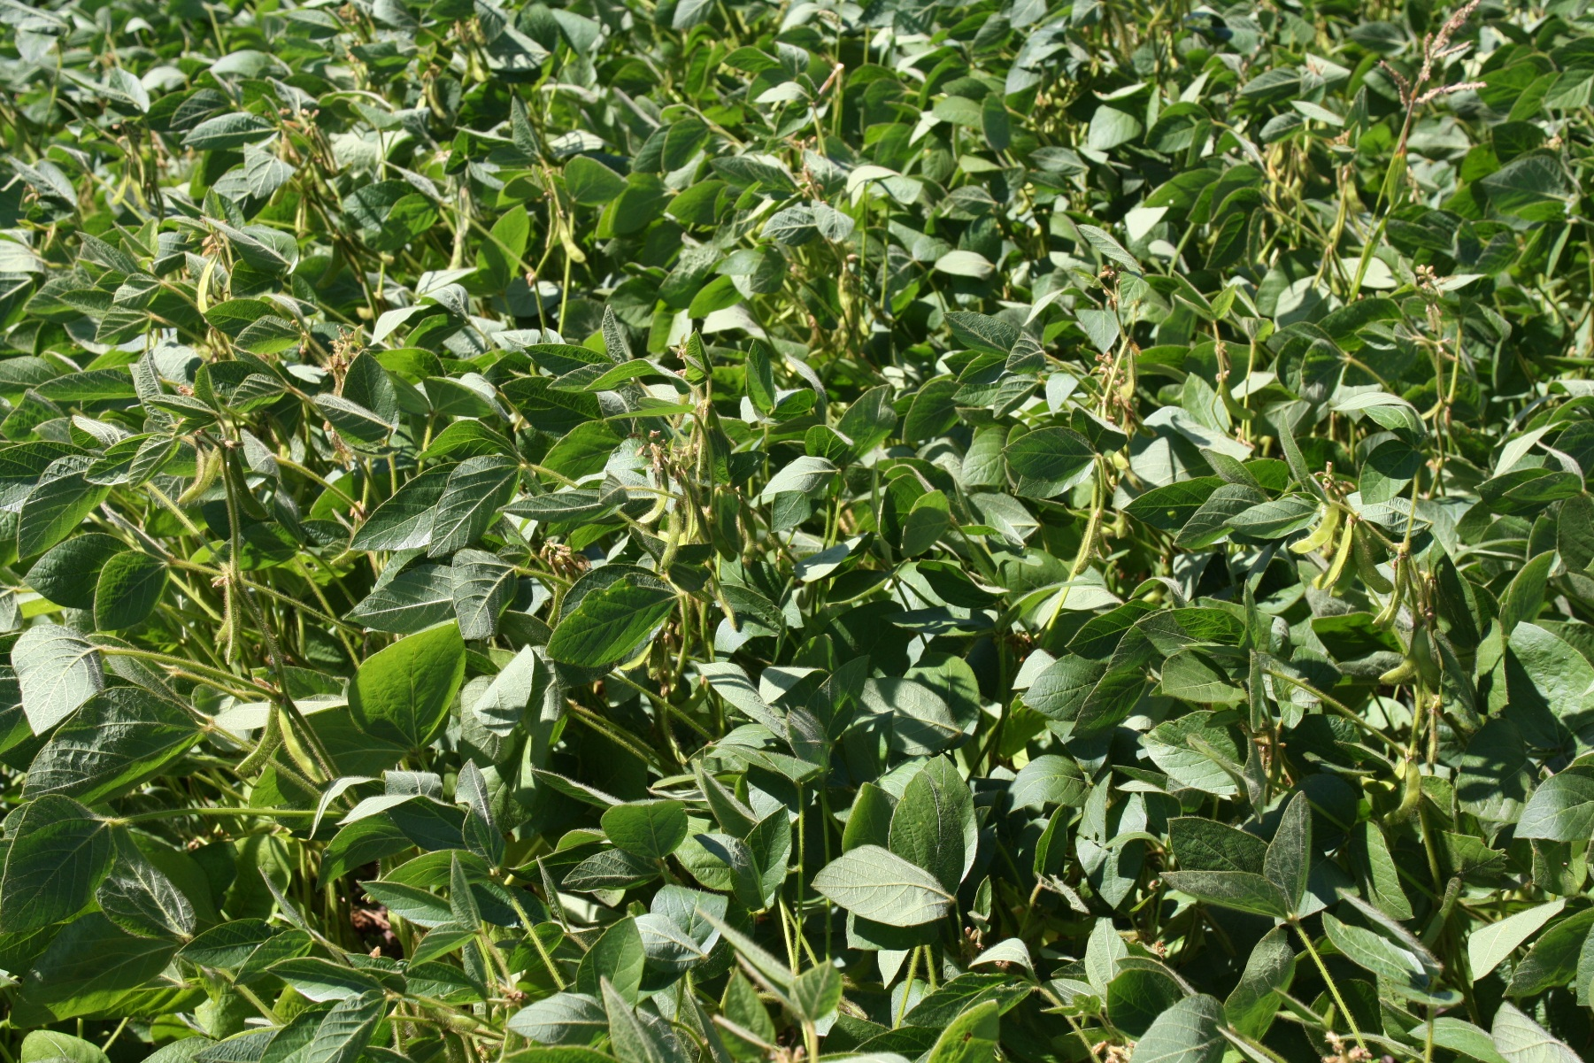
Поле СОЇ під нашим захистом

Slide 58
Питання - відповідь
Вопросы и ответы : Азотные удобрения
Вопрос: | Ответ:
Необходимо ли применять стартовые азотные удобрения? Если да, то сколько? | Если плодородие почвы не очень низкое, то нет необходимости в применении азотных удобрений, так как негативно влияет на процесс образования клубеньков. Необходим оптимальный уровень концентрации азота для полноценного и максимального клубенькообразования и фиксации азота.

Slide 59
Питання - відповідь
остаточный от предшественника азот
Вопрос: | Ответ:
Какие остаточные количества азота по прошлому году могут негативно влиять на развитие Rhizobium нанесенных на семена сои | 50 кг/га N - максимум не будут оказывать негативного влияния на развитие культуры и бактерий

Slide 60
Питання - відповідь
остаточный азот после сои
Вопрос: | Ответ:
Какое количество азота гарантирует предыдущий урожай сои? | Соя как предшественник при оптимальном развитии азотфиксирующих бактерий, обеспечивает почву азотом до 45 кг/га

Slide 61
Питання - відповідь
Молибден
Вопрос: | Ответ:
Может ли молибден применяться для протравливания семян сои, и будет ли он токсичен для ризобий? | Высокая концентрация Мо при контакте с бактериями будет снижать их количество и жизнеспособность Применение препаратов на основе солей молибдена на семена угнетает рост и развитие бактерий. Рекомендуем применять микроудобрения с Мо в почву, или в качестве листовой подкормки на ранних фазах вегетации растения
1,5 г/г

Slide 62
Питання - відповідь
Совместимость
Вопрос: | Ответ:
Можно ли смешивать инокулянт и фунгицид одновременно в контейнере, или производить раздельное во времени протравливание? | Да, одновременное применение возможно. Но необходимо учитывать следующие: при одновременном смешивании с любимы химическими протравителями, которые допускаются – Максим, Максим XL, Фундазол – количество инокулянта необходимо увеличивать от 30 до 50%. Рекомендуемые протравители семян со 100% совместимостью – это Респекта, Нитромаис, Микориза.

Slide 63
Питання - відповідь
Положительный симбиоз – создание устойчивой ассоциации:
«ризобии-диазотрофы-эндомикоризные грибы»
Вопрос: | Ответ:
Как влияет на симбиоз дополнительное внесение эндомикоризы и препаратов диазотрофов (Pseudomonas, Azospirillum, Azotobacter и др) | Наблюдается взаимоотношение по типу синергизма (кооперации, взаимопомощи). Влияние микоризы обуславливается усилением поглощения из почвы фосфора, макро и микроэлементов и воды. Влияние диазотрофов обуславливается активным продуцированием витаминов, аминокислот и фитогормонов (ауксины, гиббереллины). Приводит к увеличению урожайности на 15-30%

Slide 64
Питання - відповідь
Положительный симбиоз – важные микроэлементы
Вопрос: | Ответ:
Какие микроэлементы необходимы для эффективного симбиоза | Любые микроэлементы в смеси с инокулянтом угнетают рост и развитие клубеньковых бактерий. Рекомендуется внесение микроэлементов либо в почву либо по вегетации с «внекорневой подкормкой». Важные микроэлементы: кобальт, молибден, железо, медь и марганец.

Slide 65
Природа все придумала за нас,
беріть і користуйтесь.

